Slide 1
Novo MSI6
Potências de expoente natural
Resolução de exercícios e problemas (Vou aplicar mais – Potências de expoente natural)

Slide 2
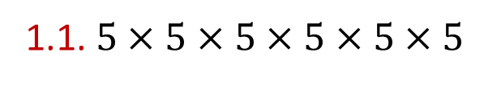
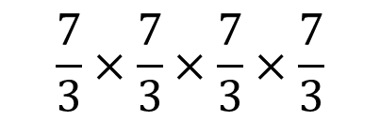
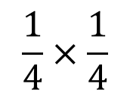
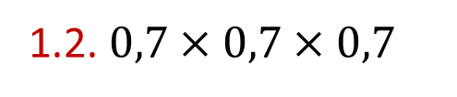
Vou Aplicar Mais
1. Escreve sob a forma de uma potência.
1.1. $5×5×5×5×5×5$
1.2.$0,7×0,7×0,7$
$$\frac{1}{4}×\frac{1}{4}$$
$$\frac{7}{3}×\frac{7}{3}×\frac{7}{3}×\frac{7}{3}$$
1.3.
1.4.
Novo MSI6

Slide 3
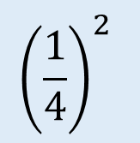
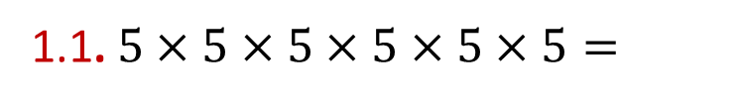
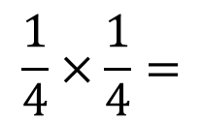
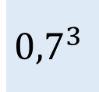
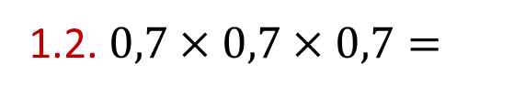
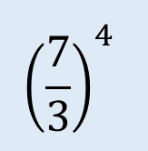
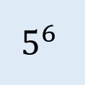
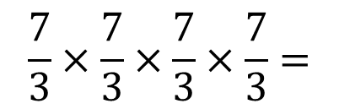
Vou Aplicar Mais
Resolução:
$$5^{6}$$
1.1. $5×5×5×5×5×5=$
$${0,7}^{3}$$
1.2.$0,7×0,7×0,7=$
$$\frac{1}{4}×\frac{1}{4}=$$
$${\left(\frac{1}{4}\right)}^{2}$$
1.3.
$$\frac{7}{3}×\frac{7}{3}×\frac{7}{3}×\frac{7}{3}=$$
$${\left(\frac{7}{3}\right)}^{4}$$
1.4.
Novo MSI6

Slide 4
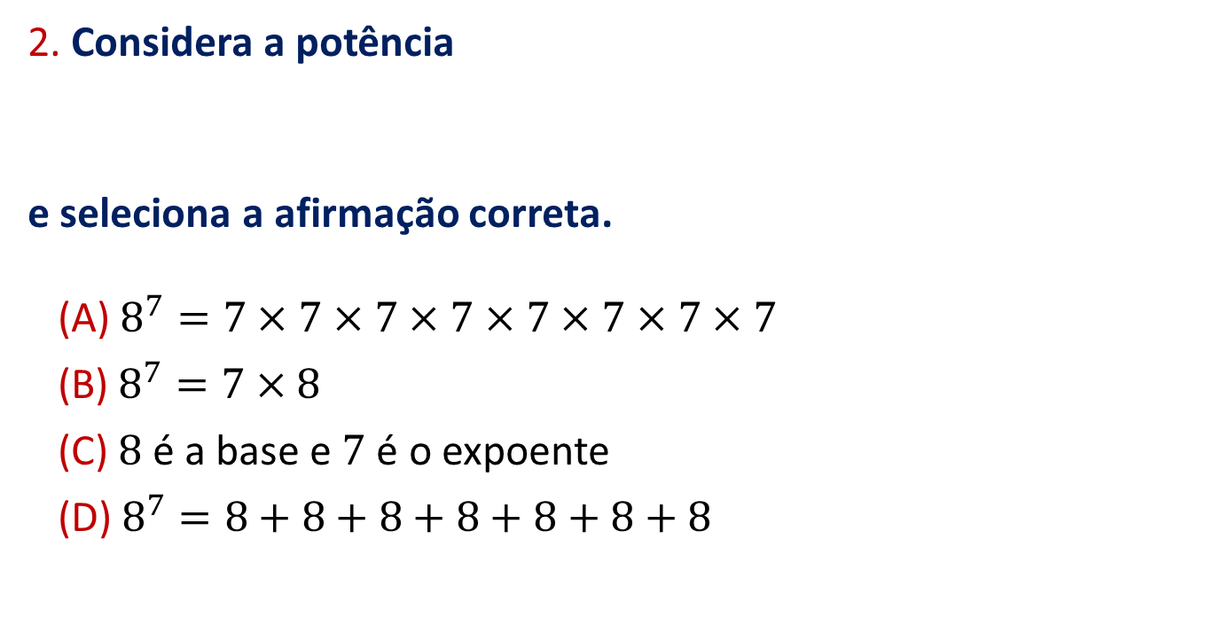

Vou Aplicar Mais
2. Considera a potência
e seleciona a afirmação correta.
(A) $8^{7}=7×7×7×7×7×7×7×7$
(B) $8^{7}=7×8$
(C) $8$ é a base e $7$ é o expoente
(D) $8^{7}=8+8+8+8+8+8+8$
$$8^{7}$$
Novo MSI6

Slide 5
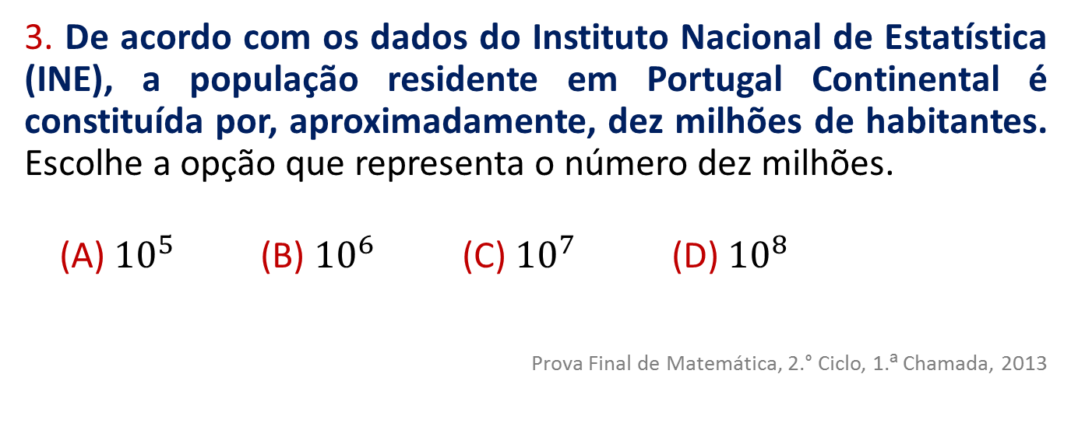
Vou Aplicar Mais
3. De acordo com os dados do Instituto Nacional de Estatística (INE), a população residente em Portugal Continental é constituída por, aproximadamente, dez milhões de habitantes. Escolhe a opção que representa o número dez milhões.
(A) ${10}^{5}$(B) ${10}^{6}$ (C) ${10}^{7}$ (D) ${10}^{8}$
Prova Final de Matemática, 2.° Ciclo, 1.ª Chamada, 2013
Novo MSI6

Slide 6
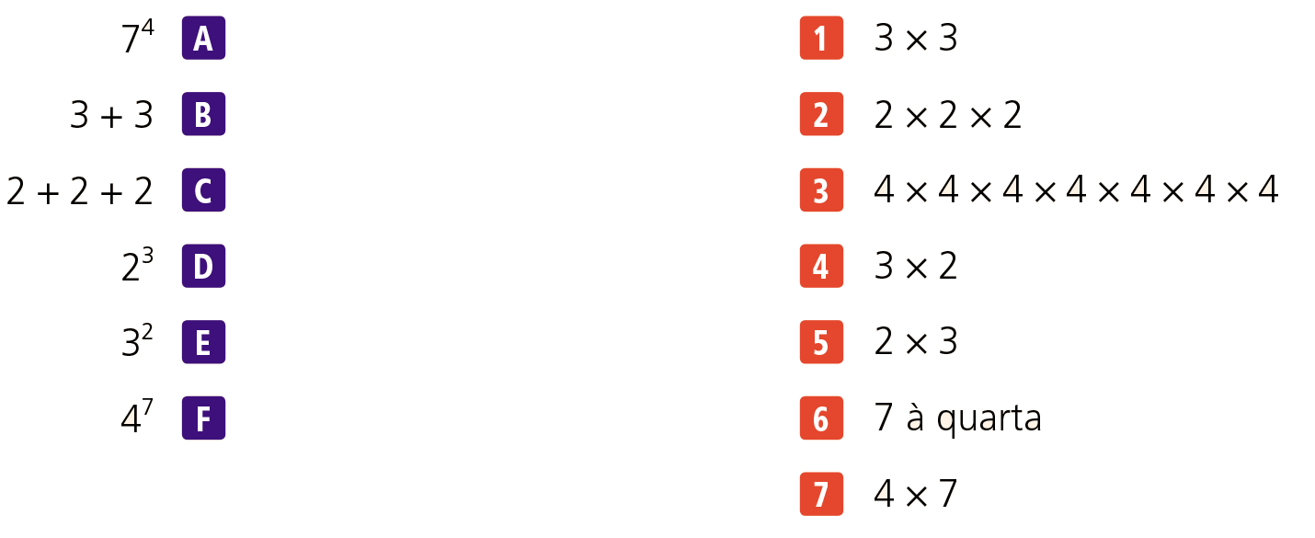
Vou Aplicar Mais
4. Associa as diferentes representações do mesmo número.
Novo MSI6

Slide 7
Vou Aplicar Mais
Resolução:
Novo MSI6

Slide 8
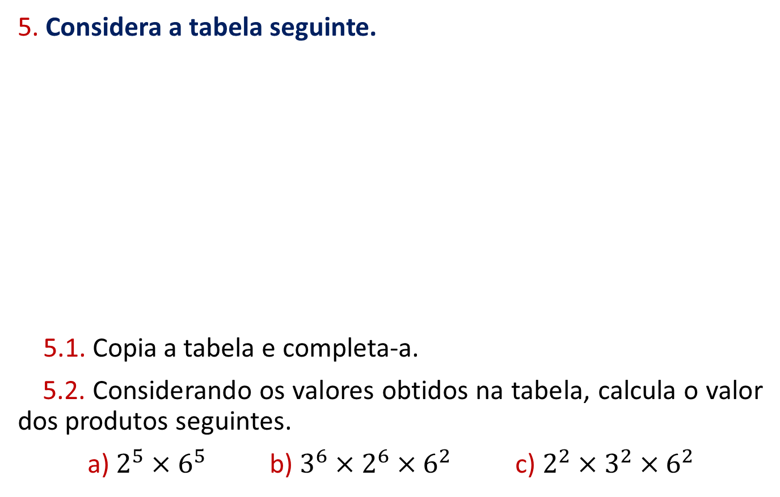
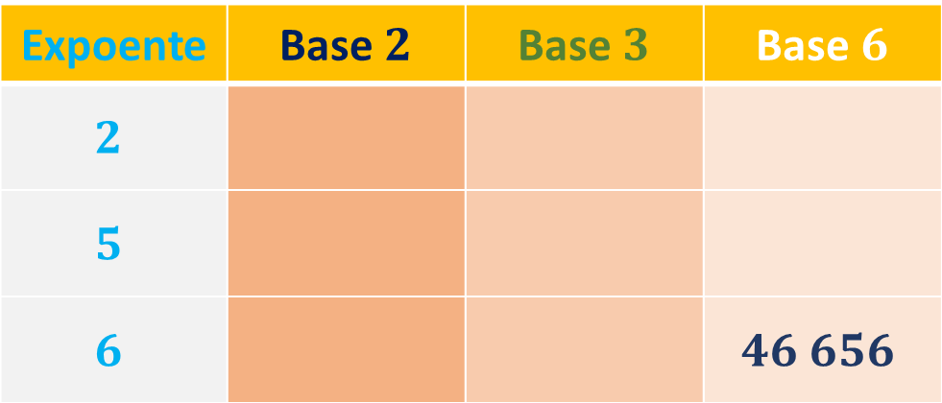
Vou Aplicar Mais
5. Considera a tabela seguinte.
5.1. Copia a tabela e completa-a.
5.2. Considerando os valores obtidos na tabela, calcula o valor dos produtos seguintes.
a) $2^{5}×6^{5}$ b) $3^{6}×2^{6}×$ $6^{2}$ c) $2^{2}×3^{2}×$ $6^{2}$
Expoente | Base $2$ | Base $3$ | Base $6$
$$2$$
$$5$$
$$6$$ |  |  | $$46 656$$
Novo MSI6

Slide 9

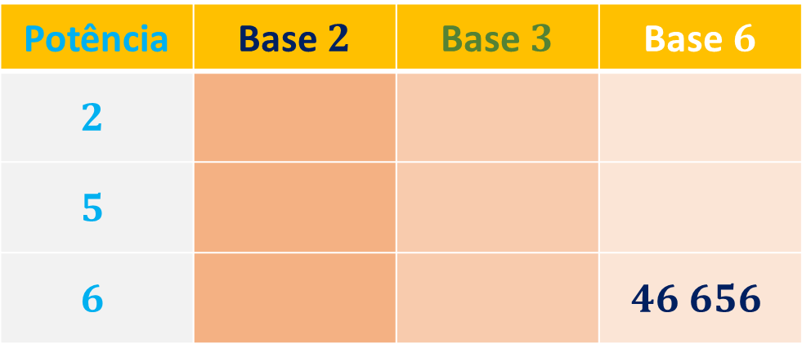







Vou Aplicar Mais
Resolução 5.1.:
Potência | Base $2$ | Base $3$ | Base $6$
$$2$$
$$5$$
$$6$$ |  |  | $$46 656$$
$$4$$
$$9$$
$$36$$
$$32$$
$$243$$
$$7776$$
$$64$$
$$729$$
Novo MSI6

Slide 10
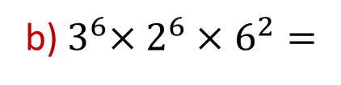
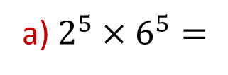








Vou Aplicar Mais
Resolução 5.2.:
a) $2^{5}×6^{5}=$
$$248 832$$
$2^{5}×6^{5}=$
$$32 × 7776=$$
$$248 832$$
b)${ 3}^{6}×2^{6}×$ $6^{2}=$
$$1 679 616$$
${ 3}^{6}×2^{6}×$ $6^{2}=$
$$729 ×64×36 =$$
$$1 679 616$$
Novo MSI6

Slide 11
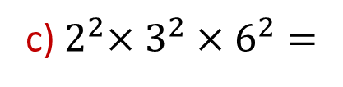




Vou Aplicar Mais
Resolução 5.2.:
c)${ 2}^{2}×3^{2}×$ $6^{2}=$
$$1296$$
${ 2}^{2}×3^{2}×$ $6^{2}=$
$$4×9×36=$$
$$1296$$
Novo MSI6

Slide 12






Vou Aplicar Mais
6. Escreve, na forma de uma única potência, o número representado pela expressão.
Prova Final de Matemática, 2.° Ciclo, 2.ª Fase, 2015
$$2^{8}×2^{8}:2^{5}$$
Resolução:
$$2^{8}×2^{8}:2^{5}=$$
$$2^{11}$$
$$2^{8}×2^{8}:2^{5}=$$
$$2^{16}:2^{5}=$$
$$2^{11}$$
Novo MSI6

Slide 13
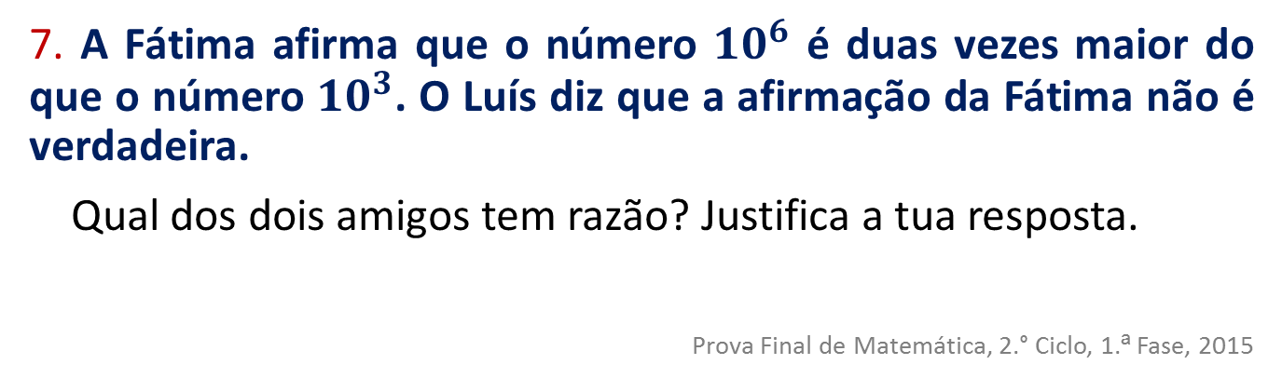
Vou Aplicar Mais
7. A Fátima afirma que o número ${10}^{6}$ é duas vezes maior do que o número ${10}^{3}$. O Luís diz que a afirmação da Fátima não é verdadeira.
Qual dos dois amigos tem razão? Justifica a tua resposta.
Prova Final de Matemática, 2.° Ciclo, 1.ª Fase, 2015
Novo MSI6

Slide 14





Vou Aplicar Mais
Resolução:
$${10}^{6}=10×10×10×10×10×10=$$
$$1 000 000$$
$$1000$$
$${10}^{3}=10×10×10=$$
Logo,
$${2×10}^{3}=$$
$$2000$$
R: O Luís é quem tem razão.
Novo MSI6

Slide 15








Vou Aplicar Mais
8. Escolhe a opção que corresponde ao valor numérico da expressão seguinte.
(A) 16 (B) 12 (C) 2 (D) 1
Adaptado de Prova Final de Matemática, 2.° Ciclo, 2.ª Chamada, 2012
$${12}^{50}:3^{50}:4^{48}$$
Resolução:
$${12}^{50}:3^{50}:4^{48}=$$
$$16$$
$${12}^{50}:3^{50}:4^{48}=$$
$${\left(12:3\right)}^{50}:4^{48}=$$
$$4^{50}:4^{48}=$$
$$4^{2}=$$
$$16$$
Novo MSI6

Slide 16
Vou Aplicar Mais
9. Escreve em linguagem simbólica e calcula o valor da expressão obtida.
9.1. Dois ao cubo.
9.2. O produto do quadrado de cinco pelo seu cubo.
9.3. A soma do quadrado de seis com o cubo de seis.
9.4. O quociente da quarta potência de três por três ao quadrado.
9.5. O produto do cubo da diferença entre sete e três pelo quadrado de quatro.
Novo MSI6

Slide 17







Vou Aplicar Mais
Resolução:
$$2^{3}$$
9.1. Dois ao cubo.
$$8$$
$$2^{3}=$$
$$5^{2}×5^{3}$$
9.2. O produto do quadrado de cinco pelo seu cubo.
$$5^{2}×5^{3}=$$
$$5^{5}=$$
$$3125$$
Novo MSI6

Slide 18








Vou Aplicar Mais
Resolução:
$$6^{2}+6^{3}$$
9.3. A soma do quadrado de seis com o cubo de seis.
$$6^{2}+6^{3}=$$
$$36+216=$$
$$252$$
9.4. O quociente da quarta potência de três por três ao quadrado.
$$3^{4}:3^{2}$$
$$3^{4}:3^{2}=$$
$$3^{2}=$$
$$9$$
Novo MSI6

Slide 19





Vou Aplicar Mais
Resolução:
9.5. O produto do cubo da diferença entre sete e três pelo quadrado de quatro.
$${\left(7−3\right)}^{3}×4^{2}$$
$${\left(7−3\right)}^{3}×4^{2}=$$
$$4^{3}×4^{2}=$$
$$4^{5}=$$
$$1024$$
Novo MSI6

Slide 20
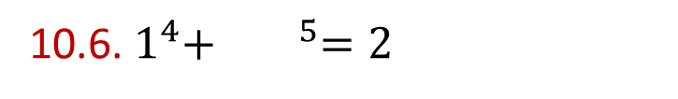

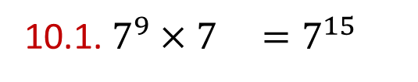
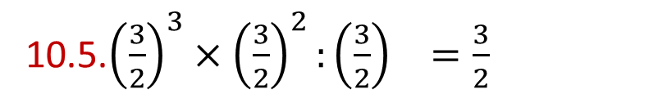

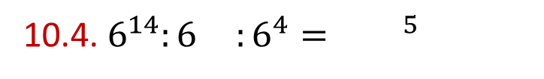

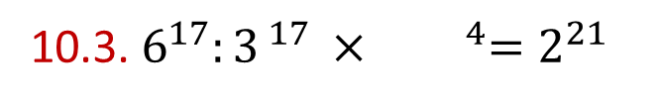


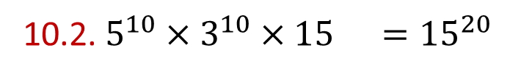


Vou Aplicar Mais
10. Copia e completa, em cada uma das expressões, os espaços em branco.
$$6$$
$$10$$
10.1. $7^{9}×7^{ }=7^{15}$
10.2. $5^{10}×3^{10}×{15}^{ }={15}^{20}$
$$2$$
$$5$$
$$6$$
10.3. $6^{17}:3^{ 17 }×{ }^{4}=2^{21}$
10.4. $6^{14}:6^{ }:6^{4}={ }^{5}$
$$4$$
10.5.${\left(\frac{3}{2}\right)}^{3}×{\left(\frac{3}{2}\right)}^{2}:{\left(\frac{3}{2}\right)}^{ }=\frac{3}{2}$
10.6. $1^{4}+{ }^{5}=2$
$$1$$
Novo MSI6

Slide 21
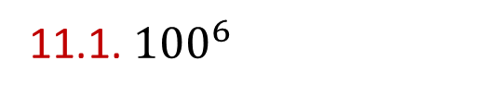
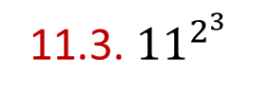
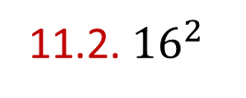
Vou Aplicar Mais
11. Escreve cada uma das potências seguintes na forma de um quociente de duas potências.
11.1. ${100}^{6}$
11.2. ${16}^{2}$
11.3. ${11}^{2^{3}}$
Novo MSI6

Slide 22


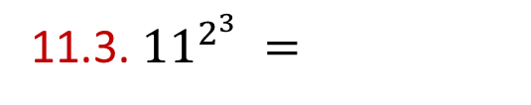

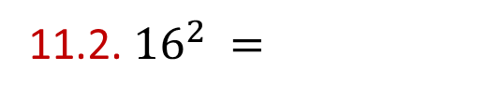

Vou Aplicar Mais
Resolução:
11.1. ${100}^{6}=$
$${100}^{8}:{100}^{2}$$
11.2. ${16}^{2} =$
$${32}^{2}:2^{2}$$
11.3. ${11}^{2^{3}} =$
$${11}^{14}:{11}^{6}$$
Novo MSI6

Slide 23

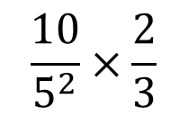
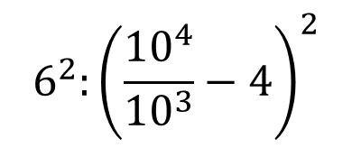
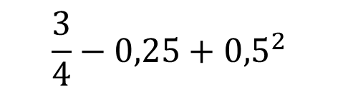
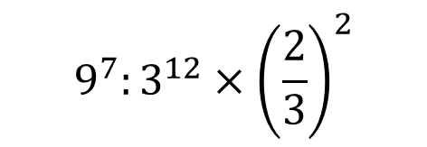
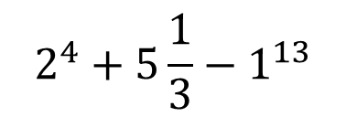
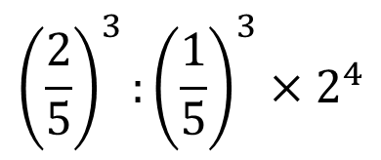
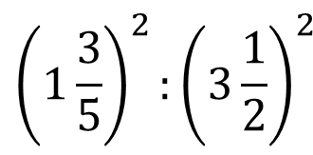
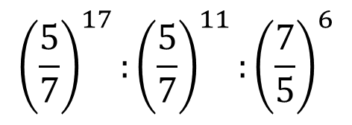
Vou Aplicar Mais
12. Calcula o valor numérico de cada uma das expressões. Sempre que possível, apresenta o resultado na forma simplificada.
$${\left(1\frac{3}{5}\right)}^{2}:{\left(3\frac{1}{2}\right)}^{2}$$
12.1.
12.2.
$$\frac{10}{5^{2}}×\frac{2}{3}$$
$$2^{4}+5\frac{1}{3}−1^{13}$$
12.3.
$$81+{\left(3^{2}\right)}^{2}×9^{2}$$
12.4.
$$6^{2}:{\left(\frac{{10}^{4}}{{10}^{3}}−4\right)}^{2}$$
$$\frac{3}{4}−0,25+{0,5}^{2}$$
12.5.
12.6.
$${\left(\frac{5}{7}\right)}^{17}:{\left(\frac{5}{7}\right)}^{11}:{\left(\frac{7}{5}\right)}^{6}$$
$${\left(\frac{2}{5}\right)}^{3}:{\left(\frac{1}{5}\right)}^{3}×2^{4}$$
12.7.
12.8.
$$9^{7}:3^{12}×{\left(\frac{2}{3}\right)}^{2}$$
12.9.
Novo MSI6

Slide 24
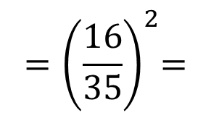
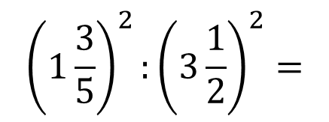
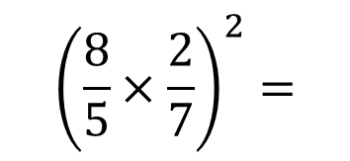
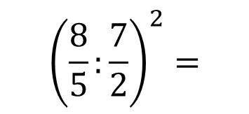
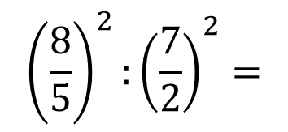
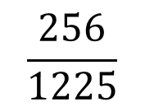
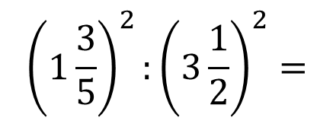
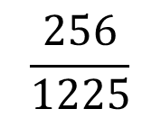
Vou Aplicar Mais
Resolução:
$${\left(1\frac{3}{5}\right)}^{2}:{\left(3\frac{1}{2}\right)}^{2}=$$
$$\frac{256}{1225}$$
12.1.
$${\left(1\frac{3}{5}\right)}^{2}:{\left(3\frac{1}{2}\right)}^{2}=$$
$${\left(\frac{8}{5}\right)}^{2}:{\left(\frac{7}{2}\right)}^{2}=$$
$${\left(\frac{8}{5}:\frac{7}{2}\right)}^{2}=$$
$${\left(\frac{8}{5}×\frac{2}{7}\right)}^{2}=$$
$${=\left(\frac{16}{35}\right)}^{2}=$$
$$\frac{256}{1225}$$
Novo MSI6

Slide 25
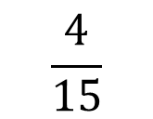






Vou Aplicar Mais
Resolução:
12.2.
$$\frac{10}{5^{2}}×\frac{2}{3}=$$
$$\frac{4}{15}$$
$$\frac{10}{5^{2}}×\frac{2}{3}=$$
$$\frac{10}{25}×\frac{2}{3}=$$
$$\frac{4}{15}$$
$$\frac{2}{5}×\frac{2}{3}=$$
$$:5$$
Novo MSI6

Slide 26








Vou Aplicar Mais
Resolução:
12.3.
$$81+{\left(3^{2}\right)}^{2}×9^{2}=$$
$$6642$$
$$81+{\left(3^{2}\right)}^{2}×9^{2}=$$
$$81+{\left(3^{2}\right)}^{2}×{\left(3^{2}\right)}^{2}=$$
$$=81+{\left(3^{2}\right)}^{4}=$$
$$81+3^{8}=$$
$$=81+6561=$$
$$6642$$
Novo MSI6

Slide 27






Vou Aplicar Mais
Resolução:
$$2^{4}+5\frac{1}{3}−1^{13}=$$
$$\frac{61}{3}$$
12.4.
$$2^{4}+5\frac{1}{3}−1^{13}=$$
$$16+\frac{16}{3}−1=$$
$$\frac{48}{3}+\frac{16}{3}−\frac{3}{3}=$$
$$\frac{61}{3}$$
Novo MSI6

Slide 28





Vou Aplicar Mais
Resolução:
$$\frac{3}{4}−0,25+{0,5}^{2}=$$
$$\frac{3}{4}$$
12.5.
$$\frac{3}{4}−0,25+{0,5}^{2}=$$
$$\frac{3}{4}−0,25+0,25=$$
$$\frac{3}{4}$$
Novo MSI6

Slide 29






Vou Aplicar Mais
Resolução:
$$6^{2}:{\left(\frac{{10}^{4}}{{10}^{3}}−4\right)}^{2}=$$
12.6.
$$1$$
$$6^{2}:{\left(\frac{{10}^{4}}{{10}^{3}}−4\right)}^{2}=$$
$$6^{2}:{\left(10−4\right)}^{2}=$$
$$1$$
$$6^{2}:6^{2}=$$
Novo MSI6

Slide 30







Vou Aplicar Mais
Resolução:
$${\left(\frac{5}{7}\right)}^{17}:{\left(\frac{5}{7}\right)}^{11}:{\left(\frac{7}{5}\right)}^{6}=$$
$${\left(\frac{25}{49}\right)}^{6}$$
12.7.
$${\left(\frac{5}{7}\right)}^{17}:{\left(\frac{5}{7}\right)}^{11}:{\left(\frac{7}{5}\right)}^{6}=$$
$${\left(\frac{5}{7}\right)}^{6}:{\left(\frac{7}{5}\right)}^{6}=$$
$${\left(\frac{5}{7}:\frac{7}{5}\right)}^{6}=$$
$${=\left(\frac{5}{7}×\frac{5}{7}\right)}^{6}=$$
$${\left(\frac{25}{49}\right)}^{6}$$
Novo MSI6

Slide 31








Vou Aplicar Mais
Resolução:
$${\left(\frac{2}{5}\right)}^{3}:{\left(\frac{1}{5}\right)}^{3}×2^{4}=$$
12.8.
$$128$$
$${\left(\frac{2}{5}\right)}^{3}:{\left(\frac{1}{5}\right)}^{3}×2^{4}=$$
$${\left(\frac{2}{5}:\frac{1}{5}\right)}^{3}×2^{4}=$$
$${\left(\frac{2}{5}×\frac{5}{1}\right)}^{3}×2^{4}=$$
$${=2}^{3}×2^{4}=$$
$$128$$
$$2^{7}=$$
Novo MSI6

Slide 32









Vou Aplicar Mais
Resolução:
$$9^{7}:3^{12}×{\left(\frac{2}{3}\right)}^{2}=$$
12.9.
$$4$$
$$9^{7}:3^{12}×{\left(\frac{2}{3}\right)}^{2}=$$
$${\left(3^{2}\right)}^{7} {:3}^{12}×{\left(\frac{2}{3}\right)}^{2}=$$
$${=3}^{14}{:3}^{12}×{\left(\frac{2}{3}\right)}^{2}=$$
$$3^{2}×{\left(\frac{2}{3}\right)}^{2}=$$
$$={\left(3×\frac{2}{3}\right)}^{2}=$$
$$2^{2}=$$
$$4$$
Novo MSI6

